Slide 1
第8章 中断系统

Slide 2
8.1 中断的基本概念
8.1.1 中断概念的引入及描述
复习CPU与外设信息交换的控制方式种类
以查询方式输入为例
读取状态信息
当外设数据未准备好时，
CPU需要不断查询外设是否准备好的状态，效率低
N
数据准备好？
Y
从数据口读数据

Slide 3

中断基本概念
1.中断概念的引入：中断方式示意 (以输入中断为例)
⑥
CPU
现
输
入
设
备
①启动
输
入
接
口
②
现
行
程
序
中
断
服
务
子
程
序
⑨
④中断请求
断点
⑧
⑤中断响应
行
程
序
③数据
⑦数据

Slide 4
中断基本概念
2. 什么是中断?
所谓中断，就是指CPU在执行程序的过程中，由于某种外部或内部事件的作用，使CPU停止当前正在执行的程序而转去为该事件服务，待事件服务结束后，又能自动返回到被中止了的程序中继续执行的过程。
主程序
中断请求1
中断服务程序1
主程序
中断请求2
中断服务程序2
主程序
图 8.1 中断示意图

Slide 5
中断基本概念
2. 什么是中断?
主程序
被中断的原程序称为主程序；
中断处理程序称为中断服务子程序；
主程序被中止的地方，称为断点，也就是下一条指令所在内存的地址。
中断请求1
中断服务程序1
主程序
中断请求2
中断服务程序2
主程序
图 8.1 中断示意图

Slide 6
中断基本概念
3. 具有中断请求功能的输入接口示意图
数据口选中
IOR
锁
存
器
(8)
三态
缓冲
器
(8)
输
入
设
备
CPU 数据线
地址译码器
地址总线
INTR
控制口选中
选通信号
R
D Q
Q
D
IOW
+5 V
中断请求
触发器
数据线D0位
状态标志寄存器
中断允许触发器

Slide 7
中断基本概念
8.1.2 中断源及中断分类
1. 中断源
中断源是指能够引发CPU中断的信息源。
(1)外部中断源（硬件中断源）
I/O设备 如键盘、显示器、打印机
数据通道 如磁带、磁盘
时钟 如8254 0#,由此引发的中断
故障源 如掉电、存贮器奇偶校验错
（2）内部中断源（软件中断源）
执行INT软件中断指令 如执行指令INT 21H
CPU指令执行产生的异常 如被0除、单步执行

Slide 8
中断基本概念
2. 中断的分类
根据中断源的不同，中断分为外部中断和内部中断。
(1)外部中断
由外部事件所引发的中断，即由CPU以外的设备发出，并由 CPU的中断请求信号引脚输入所引发的中断称为外部中断，也称为硬件中断。
80X86 CPU有2个引脚(INTR和NMI)可以接收外部的中断请求信号。由输入到INTR引脚的中断请求信号引发的中断称为可屏蔽硬件中断。由输入到NMI引脚的中断请求信号引发的中断称为非屏蔽硬件中断。

Slide 9
中断基本概念
(2)内部中断
由CPU内部事件,即由CPU硬件故障或程序执行中的事件所引发的中断称为内部中断。内部中断可以进一步分为软件中断和异常。
执行有定义的INT n指令而引发的中断,称为软件中断。软件中断可分为BIOS中断、DOS中断。DOS中断,又分为DOS专用中断,DOS保留中断,用户可调用的DOS中断以及保留给用户开发的中断。
由于CPU本身故障、程序故障等引发的中断，称为异常。

Slide 10
8.1.3中断类型码、中断向量及中断向量表
中断类型码
为了区别这些不同的中断，微机系统给每一个中断分配了一个中断号n，即中断类型码，其取值范围是0~255。
微机系统可以处理256种中断，在这256个中断中，intel 在它各种微处理器中都保留了前32个（0—31）为系统所专用，后224个可由用户设定。

Slide 11
部分中断号所对应的中断如下：
0型中断 除法错中断
1型中断 单步或陷阱中断
2型中断 非屏蔽硬件中断
3型中断 断点中断
4型中断 溢出中断
5型中断 屏幕打印
08H～0FH型中断 可屏蔽硬件中断
10H～1FH型中断 BIOS中断
20H～3FH型中断 DOS中断

Slide 12
中断向量和中断向量表
2. 中断向量和中断向量表
（1）中断向量
中断向量是实模式下，中断服务子程序的 入口地址
它由2部分组成:
 服务程序所在代码段的段基址 2 个字节
 服务程序入口的偏移地址 2 个字节
（2） 中断向量表
中断类型码通过一个地址指针表与中断服务程序的入口地址相联系：
实模式下： 该表称为中断向量表；
保护模式下：该表称为中断描述符表。

Slide 13
中断向量和中断向量表
① 中断向量表的设置
CPU规定:在实模式下，中断向量表需设置在系统的RAM最低端的1K单元
（00000H ～ 003FFH)
00000H:
0型中断向量
00004H:
1型中断向量
…
4*n:
n型中断向量
…
003FCH:
255型中断向量

Slide 14
中断向量和中断向量表
②. 中断向量表的表地址与中断类型的关系
n 型中断向量
4n+0
+1
n 型服务程序入口的偏移地址
+2
n 型服务程序入口的段基址
+3
如：“21H”型中断向量：存放在84H ～ 87H单元中
问：08H型中断向量存放在何处？
解：∵ 08H× 4=0000100000=20H
∴08H型中断向量存于 20H ～ 23H单元中
例：实模式下，从内存地址0000H:0048H开始的连续4个单元中存放的内容为00H,38H,30H,50H,则该地址所对应的中断类型码为_____，该中断所对应的中断服务子程序的入口地址为_ _H： _ _H
12H
5030
3800

Slide 15
中断向量和中断向量表
（3）. 中断向量表的初始化
由BIOS设计的中断服务程序(如INT 16H , INT 10H…)
其中断向量在加电时由BIOS负责写入中断向量表。
由DOS设计的中断服务程序(如 INT 21H)其中断向量是在启动DOS时，由DOS负责写入中断向量表。
用户程序开发的中断服务程序，由用户程序写入其中断向量。

Slide 16
中断向量
中断向量和中断向量表
问题：用户如何向中断向量表中写入中断向量？
用户编写的n型中断服务程序
XX:YY
…
IRET
中断向量表
？
YY
4 × n
XX

Slide 17
中断向量
中断向量和中断向量表
设n型中断服务程序的名字是SERVICE,如何将SERVICE的入口地址写入对应的中断向量表，方法如下：
方法一、用户自己编写程序填写中断向量
CLI
PUSH DS
MOV AX, 0000H
MOV DS, AX
MOV BX, 4*n
MOV AX, OFFSET SERVICE
MOV [BX], AX
MOV AX, SEG SERVICE
MOV [BX+2], AX
POP DS
STI

Slide 18
中断向量
中断向量和中断向量表
方法二、
DOS设计2个子程序，专门用于中断向量的读出、写入
[ INT 21H 的35H子功能 ]
功能：读出n型中断向量
入口：AL=中断类型码
出口：ES:BX=n型中断向量
[ INT 21H 的25H子功能 ]
功能：写入n型中断向量
入口：DS=中断服务程序所在代码段的段基址
DX=中断服务程序入口的偏移地址
AL=中断类型码
出口：无

Slide 19
中断向量
中断向量和中断向量表
采用方法2，对应的程序段如下：
CLI
PUSH DS
PUSHA
MOV AX,SEG SERVICE
MOV DS,AX
MOV DX,OFFSET SERVICE
MOV AH,25H
MOV AL,n
INT 21H
POPA
POP DS
STI

Slide 20
中断向量
中断向量和中断向量表
（4）. 中断响应和处理的过程
微机系统中断中的各种类型中断的响应和处理过程不完全相同，主要区别在于中断类型码的获得方式不同,当CPU获得了中断类型码后的处理过程基本类似。
对于非屏蔽硬件中断请求，CPU内部会自动产生中断类型码2；对于可屏蔽硬件中断请求，当CPU处于开中断状态时，由外部中断控制器将相应的中断类型码送给CPU;对于异常，中断类型码也是自动形成的；对于INT n指令，中断类型码即为指令中给定的n。

Slide 21
中断向量和中断向量表
CPU获得了中断类型码n后，中断的处理过程如下：
① F寄存器→栈(保存INT n 之前的F状态)
使F中的T标志置0——禁止单步操作
I标志置0——CPU处于关中断状态
② 断口地址→栈
先：断口基地址(CS) →栈，后：断口偏移地址(IP)→栈
③ CPU从4n ～ 4n+3单元取出n型服务程序入口地址
→ IP:CS,从而转入n型中断服务程序。
④服务程序执行完毕，执行中断返回指令。中断返回指令的功能是按顺序恢复断点处的IP值、CS值和之前保护的相应中断前的标志寄存器内容→标志寄存器。CPU根据回复后的CS:IP返回断点，继续执行主程序。

Slide 22
中断向量
中断向量和中断向量表
.
中断向量的引导作用 ：
21H型中断向量
用户程序
IP
YY
4 × 21H
…
MOV AH,1
INT 21H
MOV DL,AL
②
XX
NEXT:
CS
…
21H型服务程序
①
堆栈区
③
④
XX:YY
…
NEXT的有效地址
IP
NEXT的段基址
CS
IRET
IRET
F寄存器内容
F

Slide 23
中断向量
中断向量和中断向量表
（5）.中断服务子程序的结构
ISR PROC
保护现场
中断处理
恢复现场
中断返回
ISR ENDP

Slide 24
8.2 多级中断管理
1 . 中断优先与中断分级
当有多个中断源在同一时刻提出请求时，CPU对中断响应的次序称中断优先级。
中断响应的次序是用排队器硬件实现的，中断优先级如下图所示。为了根据需要，可以由程序控制改变实际的中断处理次序。

Slide 25
多级中断管理
80X86响应中断的优先级如下：
中断类型 优先级
除法错中断 最高
软件中断INT n ↓
断点中断 ↓
溢出中断INTO ↓
NMI中断 ↓
INTR中断 ↓
单步中断 最低

Slide 26
多级中断管理
2.禁止中断与中断屏蔽
禁止中断：产生中断请求后，CPU不能中断现行程序的执行。
中断屏蔽：用程序有选择地封锁部分中断，而允许其余部分仍可得到响应。

Slide 27
多级中断管理
3.中断嵌套
中断嵌套：在执行中断服务程序时，仍可再响应中断申请。

Slide 28
多级中断管理
4.中断系统应具备的基本功能
对于硬件中断,接口电路应具备‘屏蔽’和‘开放’的功能,这种功能由程序员通过软件去控制。
能实现中断判优（中断排队），当有多个中断源提出请求时,应能优先响应高级别的中断源。
能够实现中断嵌套。
响应中断后，能自动转入中断处理，处理完毕能自动返回断点。

Slide 29
8.3 80X86的中断指令
1. 开中断指令 STI
功能：使F寄存器中I标志置1,CPU处于开中断状态。
2. 关中断指令 CLI
功能：使F寄存器中I标志置0,CPU处于关中断状态。
3. 软件中断指令 INT n
n为中断类型码,n为0～255之间有定义的无符号整数。
功能：无条件转向n型中断服务子程序。

Slide 30
80X86中断指令
INT n 指令的执行过程—CPU响应软件中断的过程
① F寄存器→栈(保存INT n 之前的F状态)
使F中的T标志置0——禁止单步操作
I标志置0——CPU处于关中断状态
② 断口地址→栈
先：断口基地址(CS) →栈，后：断口偏移地址(IP)→栈
③ CPU从4n ～ 4n+3单元取出n型服务程序入口地址
→ IP:CS,从而转入n型中断服务程序。

Slide 31
80X86中断指令
4. 中断返回指令 IRET
功能：依次从栈顶弹出6个元素→ IP,CS,F
如果栈顶是INT n 的断口地址，则执行
IRET后，返回断点，否则不能。
执行INT n 栈顶示意图
执行IRET 示意图
sp →
IP
断口偏移地址
断口段基址
CS
F
F
sp →
IRET 是中断服务子程序的出口指令

Slide 32
80X86中断指令
5. 溢出中断指令 INTO
功能：先判别F寄存器中O标志位是否为1，如是则直接调用类型为4的中断子程序，用以处理溢出中断。

Slide 33
8.4 中断控制器8259A
外部硬件中断是由CPU以外的中断请求而引发的。如果有多个中断请求，怎样连接至CPU呢？
80X86
8259A
?
中断0
中断请求
…
INTR
中断n

Slide 34
8259A功能
8.4.1 8259A功能
Intel 8259A是可编程的中断控制器，其主要功能如下：
1片8259A中断控制器可以管理8级中断，
中断0
80X86
8259A
.
.
.
中断请求
中断7
通过级联，采用1主8从的方式，可扩展管理64级中断。

Slide 35
8259A功能
(2) 每一级中断都可以通过设置内部屏蔽字进行屏蔽或允许。
(3) 在中断响应周期，8259A可以向CPU提供相应的中断向量。
(4) 8259A是很复杂的中断控制器，可以通过编程从中断触发方式、中断屏蔽方式、中断优先级管理方式、中断结束方式和总线连接5个方面对中断进行管理。

Slide 36
8259A结构
8.4.2 8259A结构
1.8259A内部结构
INTA
INT
D0 ～ D7
数据
总线
缓冲器
控制逻辑
RD
读/写
逻辑
WR
中断
服务
寄存器
(ISR)
优先权
电路
中断
请求
寄存器
(IRR)
IR0
A0
IR1
IR2
IR3
CS
IR4
内部总线
IR5
CAS0
级连/缓冲
比较器
IR6
CAS1
IR7
CAS2
SP/EN
中断屏蔽寄存器(IMR)

Slide 37
8259A内部结构
D0 ～ D7
数据
总线
缓冲器
控制逻辑
RD
读/写
逻辑
WR
中断
服务
寄存器
(ISR)
优先权
电路
中断
请求
寄存器
(IRR)
IR0
A0
IR1
IR2
IR3
CS
IR4
内部总线
IR5
CAS0
级连/缓冲
比较器
IR6
CAS1
IR7
CAS2
SP/EN
中断屏蔽寄存器(IMR)
（1）中断请求寄存器 ( IRR)
寄存引脚IR0～IR7的中断请求信号,IRRi位置1，表明IRi引脚上有了中断请求信号

Slide 38
8259A内部结构
D0 ～ D7
数据
总线
缓冲器
控制逻辑
RD
读/写
逻辑
WR
中断
服务
寄存器
(ISR)
优先权
电路
中断
请求
寄存器
(IRR)
IR0
A0
IR1
IR2
IR3
CS
IR4
内部总线
IR5
CAS0
级连/缓冲
比较器
IR6
CAS1
IR7
CAS2
SP/EN
中断屏蔽寄存器(IMR)
（2). 中断屏蔽寄存器 (IMR)
寄存程序员写入的中断屏蔽字，屏蔽字某位=1(IMRi位=1),则与该位对应的中断请求信号(IRRi位)就不能送到中断优先权电路。

Slide 39
8259A内部结构
.
.
.
优
先
权
电
路
Q3
IR3
Q4
IR4
IRR
.
.
.
IMR
…
Q4
Q3
…
如： MOV AL , 11111100B
OUT 屏蔽寄存器口地址，AL
;屏蔽IRR7 ～IRR2的请求开放IRR1,IRR0…
如： IN AL,屏蔽寄存器口地址
AND AL,11110111B
OUT 屏蔽寄存器口地址，AL ;开放IRR3的请求
;对其它位的请求不改变屏蔽/开放的状态

Slide 40
8259A内部结构
D0 ～ D7
数据
总线
缓冲器
控制逻辑
RD
读/写
逻辑
WR
中断
服务
寄存器
(ISR)
优先权
电路
中断
请求
寄存器
(IRR)
IR0
A0
IR1
IR2
IR3
CS
IR4
内部总线
IR5
CAS0
级连/缓冲
比较器
IR6
CAS1
IR7
CAS2
SP/EN
中断屏蔽寄存器(IMR)
(3). 优先权电路 (排队电路)

Slide 41
8259A内部结构
作用：
①比较同时送达优先权电路的中断请求，哪一个 级别最高。
②比较CPU正为之服务的中断源和刚进入优先权电路的中断源，哪一个级别更高。
通过判优‘选中’其中级别最高的中断源，然后通过控制电路，从INT端向CPU提中断请求。

Slide 42
8259A内部结构
INTA
INT
D0 ～ D7
数据
总线
缓冲器
控制逻辑
RD
读/写
逻辑
WR
中断
服务
寄存器
(ISR)
优先权
电路
中断
请求
寄存器
(IRR)
IR0
A0
IR1
IR2
IR3
CS
IR4
内部总线
IR5
CAS0
级连/缓冲
比较器
IR6
CAS1
IR7
CAS2
SP/EN
中断屏蔽寄存器(IMR)
(4). 中断控制电路

Slide 43
8259A内部结构
作用：
①寄存一组初始化命令字和操作命令字，通过译码产 生内部控制信号
②当判优电路选中一个中断源时向CPU提中断请求 (INT)
③通过INTA接收CPU送来的中断响应信号，中断响应信号是2个连续的负脉冲。
INTA
使8259向CPU送出被选中的中断源的中断类型码
使与被选中的中断源对应的ISRi位置1，IRRi位置0

Slide 44
8259A内部结构
INTA
INT
D0 ～ D7
数据
总线
缓冲器
控制逻辑
RD
读/写
逻辑
WR
中断
服务
寄存器
(ISR)
优先权
电路
中断
请求
寄存器
(IRR)
IR0
A0
IR1
IR2
IR3
CS
IR4
内部总线
IR5
CAS0
级连/缓冲
比较器
IR6
CAS1
IR7
CAS2
SP/EN
中断屏蔽寄存器(IMR)
(5). 中断服务寄存器 (ISR)

Slide 45
8259A内部结构
ISR: 8位寄存器，ISRi位与IRRi位一一对应
作用：
记录CPU正为之服务的是哪一个中断源，怎样记录？
如：通过判优电路IRR0位的请求被选中，8259A向CPU发中断请求，通过INTA收到第一个中断响应信号后，ISR0位置1，IRR0位置0。ISR0位置1，表明CPU正在准备(或正在)执行IR0的服务程序。
反之，如果ISR0位由1 →0，表明IR0的中断服务程序执行完了
所以ISR的每一位都是响应中断源的中断服务标志位。

Slide 46
8259A内部结构
(6). 数据总线缓冲器
作用：①完成与CPU数据线配接
②接收初始化命令字，操作命令字
③当收到第二个中断响应脉冲时，通过他们
向CPU送出被选中的中断源的中断类型码n
在这之后CPU从4n+0～4n+3单元取出n型中断向量， 从而转入n型服务程序。

Slide 47
8259A内部结构
    (7). 读/写控制模块
    功能：接收片选信号CS 、端口选择信号A0和读写控制信
    号RD、WR。
    一片8259A在系统中占用两个口地址,用末位地址线A0选择端口,其它地址线通过译码产生8259A的片选信号。
(8). 级连/缓冲比较器
一位8259A可以管理8级中断，二片8259A“级连”可管理15级中断，级连/缓冲比较器是为完成多片8259A级连设置的模块。

Slide 48
8259A外部引脚
2.8259A外部引脚
引脚信号
IR0 ~ IR7 ：外部中断请求信号输入
INT ：输出，提向CPU的INTR端
INTA ：输入，接收CPU发来的中断响应
D0~D7 ：输入/输出，数据总线
CS ：片选信号
A0 ：地址线A0，用于选择内部端口
WR、RD ：读/写控制信号
CAS0~CAS2：用于8259级联
SP/EN ：用于8259级联
CS
WR
RD
D7
D6
D5
D4
D3
D2
D1
D0
CAS0
CAS1
GND
1 28
2 27
3 26
4 25
5 24
6 23
7 22
8 21
9 20
10 19
11 18
12 17
13 16
14 15
Vcc
A0
INTA
IR7
IR6
IR5
IR4
IR3
IR2
IR1
IR0
INT
SP/EN
CAS2

Slide 49
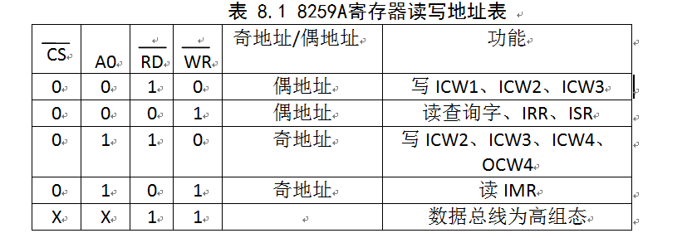
8259A外部引脚

Slide 50
3. 8259A的中断过程—CPU响应可屏蔽硬件中断的过程
①首先由中断请求寄存器寄存加到引脚IR0～IR7上的中
断请求。
②在中断屏蔽寄存器的管理下,没有被屏蔽的中断请求被
送到优先权电路判优。
③ 经过优先权电路的判别,选中当前级别最高的中断源,然
后从引脚INT向CPU发出中断请求信号。
④CPU满足一定条件后,向8259A发出2个中断响应信号(负脉冲)。

Slide 51
⑤ 8259A从引脚INTA收到第1个中断响应信号之后,立即
使中断服务寄存器中与被选中的中断源对应的那一位
置1,同时把中断请求寄存器中的相应位清0。
⑥ 从引脚INTA收到第2个中断响应信号后,8259A把选中
的中断源类型码n,通过数据线送往CPU。
⑦ 在实模式下,CPU从4×n～4×n＋3单元取出该中断源
的中断向量→IP、CS,从而引导CPU执行该中断源的
中断服务程序。

Slide 52
中断请求寄存器IRR
中断屏蔽寄存器IMR
中断服务寄存器ISR
IR0
优先权电路
0
0
0
INT
INTR
……..
D0
D0
~
~
D7
D7
IR6
0
1
0
IR7
0
0
0
INTA
INTA
CPU
假设IR0,IR6,IR7上同时有3个中断请求信号
8259A

Slide 53
中断请求寄存器IRR
中断屏蔽寄存器IMR
中断服务寄存器ISR
IR0
优先权电路
0
1
0
INT
INTR
……..
D0
D0
~
~
D7
D7
IR6
1
1
0
IR7
1
0
0
INTA
INTA
CPU
IR0,IR6,IR7由0变1
8259A

Slide 54
中断请求寄存器IRR
中断屏蔽寄存器IMR
中断服务寄存器ISR
IR0
优先权电路
0
1
0
送出
INT
INTR
……..
D0
D0
~
~
D7
D7
IR6
1
1
屏蔽
0
IR7
1
0
0
INTA
INTA
送出
CPU
8259A
注意：IR6上的中断请求被屏蔽

Slide 55
中断请求寄存器IRR
中断屏蔽寄存器IMR
中断服务寄存器ISR
IR0
优先权电路
0
1
0
INT
INTR
……..
D0
D0
~
~
D7
D7
IR6
1
1
0
IR7
1
0
0
INTA
INTA
CPU
8259A
设IR0优先级高于IR7，排队结果选中IR0

Slide 56
CPU满足响应可屏蔽中断的条件，则可响应IR0中断，向8259发送两个连续的脉冲信号
中断请求寄存器IRR
中断屏蔽寄存器IMR
中断服务寄存器ISR
IR0
优先权电路
0
1
0
INT
INTR
……..
D0
D0
~
~
D7
D7
IR6
1
1
0
IR7
1
0
0
INTA
INTA
CPU
第1个脉冲
8259A

Slide 57
8259收到第1个脉冲信号，ISR0由0变1,同时IRR0由1变0
中断请求寄存器IRR
中断屏蔽寄存器IMR
中断服务寄存器ISR
IR0
优先权电路
1
0
0
INT
INTR
……..
D0
D0
~
~
D7
D7
IR6
1
1
0
IR7
1
0
0
INTA
INTA
CPU
8259A

Slide 58
中断请求寄存器IRR
中断屏蔽寄存器IMR
中断服务寄存器ISR
IR0
优先权电路
1
0
0
INT
INTR
……..
D0
D0
~
~
D7
D7
IR6
1
1
0
IR7
1
0
0
INTA
INTA
CPU
第2个脉冲
8259A

Slide 59
8259收到第2个脉冲信号后，向CPU发送对应中断类型码
中断请求寄存器IRR
中断屏蔽寄存器IMR
中断服务寄存器ISR
IR0
优先权电路
1
0
0
INT
INTR
……..
D0
D0
~
~
D7
D7
08H
IR6
1
1
0
IR7
1
0
0
INTA
INTA
CPU
8259A
假设IR0对应中断类型码为08H

Slide 60
CPU得到中断类型码08H后，在中断向量表中找到对应中断向量，转而执行对应中断服务程序，在服务程序中对通过IR0提出中断请求的外设服务
中断请求寄存器IRR
中断屏蔽寄存器IMR
中断服务寄存器ISR
IR0
优先权电路
1
0
0
INT
INTR
……..
D0
D0
~
~
D7
D7
IR6
1
1
0
IR7
1
0
0
INTA
INTA
CPU
8259A

Slide 61
CPU完成中断服务程序中的任务，在执行IRET前，向8259写中断结束命令字。
中断请求寄存器IRR
中断屏蔽寄存器IMR
中断服务寄存器ISR
IR0
优先权电路
1
0
0
INT
INTR
……..
D0
中断结束命令字
D0
~
~
D7
D7
IR6
1
1
0
IR7
1
0
0
INTA
INTA
CPU
8259A

Slide 62
8259的ISR0由1变0，表示对来自IR0上的中断请求服务完毕。同时,CPU执行中断服务程序的最后一条指令IRET,返回被中断的程序继续原来的任务
中断请求寄存器IRR
中断屏蔽寄存器IMR
中断服务寄存器ISR
IR0
优先权电路
0
0
0
INT
INTR
……..
D0
D0
~
~
D7
D7
IR6
1
1
0
IR7
1
0
0
INTA
INTA
CPU
8259A

Slide 63
对IR0上的中断请求服务完成后，假如8259的ISR7上的中断请求仍然维持有效，则可以开始以同样的过程处理IR7中断请求。
中断请求寄存器IRR
中断屏蔽寄存器IMR
中断服务寄存器ISR
IR0
优先权电路
0
0
0
INT
INTR
……..
D0
D0
~
~
D7
D7
IR6
1
1
0
IR7
1
0
0
INTA
INTA
CPU
8259A

Slide 64
8.4.3 8259A的中断管理方式
边沿触发
中断触发方式
电平触发
常规屏蔽方式
中断屏蔽方式
特殊屏蔽方式
8259A
中断管理
方式
完全嵌套方式
中断优先级管理方式
特殊嵌套方式
常规EOI循环方式
优先级循环方式
自动EOI循环方式
自动EOI方式
特殊EOI循环方式
中断结束方式
非自动EOI方式
常规EOI方式
特殊EOI方式
缓冲方式
总线连接方式
非缓冲方式

Slide 65
中断触发方式
边沿触发
  IR_{i}出现上升沿表示有中断请求
电平触发
  IR_{i}出现高电平表示有中断请求

Slide 66
屏蔽中断源的方式
常规屏蔽方式
MR屏蔽字决定了允许或禁止某位IR_{i}所对应的中断：IM_{i}=1 禁止， IM_{i}=0 允许。
特殊屏蔽方式：
  提供了允许较低优先级的中断能够得到响应的特殊手段。
  原理：假定当前正在处理IR₆，先进入特殊屏蔽方式，然后设置IM₆=1。这时，除IR₆外的所有中断请求均能得到响应。
  特殊屏蔽方式中只能用SEOI命令结束中断。

Slide 67
中断优先级管理方式
  两类优先级控制方式：固定优先级和循环优先级
  固定优先级方式
    所有中断请求IR_{i}的中断优先级固定不变
    加电后8259A的默认方式，默认优先级顺序从高到低为IR₀～IR₇
  循环优先级方式
    .中断源轮流处于最高优先级，即自动中断优先级循环
    .某中断请求IRi被处理后，其优先级别自动降为最低，原来比它低一级的中断上升为最高级

Slide 68
中断嵌套方式
  在中断处理过程中允许被更高优先级的事件所中断称为中断嵌套。8259A有两种中断嵌套方式：
    普通全嵌套方式（默认方式）
    一中断正被处理时，只有更高优先级的事件可以打断当前的中断处理过程而被服务。
    特殊全嵌套方式
    一中断正被处理时，允许同级或更高优先级的事件可以打断当前的中断处理过程而被服务。

Slide 69
中断结束处理方式
当某一IR_{i}中断被服务时，ISR中的相应位ISR_{i}=1。当服务结束后，则必须清零该ISR_{i}位。使ISR_{i}=0是通过向8259A发出中断结束命令（EOI命令）实现的。
三种EOI命令
  自动EOI（AEOI）——（自动EOI方式）
  非指定EOI（NSEOI）——（正常EOI方式）
  指定EOI（SEOI）——（特殊EOI方式）

Slide 70
  AEOI：在第2个INTA#结束时，由8259A使ISRi自动复位；
    因不保留当前正在服务的中断的状态，故AEOI不能用于中断嵌套方式
  SEOI：由CPU发出一条SEOI命令，该EOI命令中指出了所要复位的ISR的位号。
    用于特殊屏蔽方式
  NSEOI：由CPU发出正常EOI命令，该EOI命令使ISRi=1的位中优先级最高的那一位复位。
    用于普通全嵌套方式

Slide 71
8.4.4. 8259A的编程
8259A的控制命令分为
  初始化命令字ICW
    ICW1～ICW4
    向8259A写入ICW的过程称为初始化编程
  操作命令字OCW
    OCW1～OCW3
    向8259A写入OCW的过程称为操作方式编程

Slide 72
8259A的编程
[1] 初始化命令字
初始化命令字ICW（Initialization Command Word）通常是系统开机时，由
初始化程序填写，且在整个系统工作过程中保持不变。初始化命令字必须按顺
序填写。
A₀ D₇ D₆ D₅ D₄ D₃ D₂ D₁ D₀
(1) ICW₁
0
1 LTIM ADI SNGL ICW₄
1—需要ICW₄
0—不需要ICW₄
1—单片8259A
0—级连
86系统不用(通常为0)
1—电平触发方式
0—边沿触发方式
86系统不用(通常为0)

Slide 73
8259A的编程
A₀ D₇ D₆ D₅ D₄ D₃ D₂ D₁ D₀
ICW₂
设置中断类型码
1
1
T₇ T₆ T₅ T₄ T₃ × × ×
8259A传送的中断类型码
 | D₇ D₆ D₅ D₄ D₃ D₂ D₁ D₀
IR7 | T₇ T₆ T₅ T₄ T₃ 1 1 1
IR6 | T₇ T₆ T₅ T₄ T₃ 1 1 0
IR5 | T₇ T₆ T₅ T₄ T₃ 1 0 1
IR4 | T₇ T₆ T₅ T₄ T₃ 1 0 0
IR3 | T₇ T₆ T₅ T₄ T₃ 0 1 1
IR2 | T₇ T₆ T₅ T₄ T₃ 0 1 0
IR1 | T₇ T₆ T₅ T₄ T₃ 0 0 1
IR0 | T₇ T₆ T₅ T₄ T₃ 0 0 0
注：
T₇～T₃ — 中断向量类型码高位，
由编程决定
低三位 — 自动设置为 IR0 ~ IR7
的类型编码(000 ~ 111)

Slide 74
8259A的编程
(3) ICW₃ （主控制器）
A₀ D₇ D₆ D₅ D₄ D₃ D₂ D₁ D₀
1
1 S₇ S₆ S₅ S₄ S₃ S₂ S₁ S₀
1—IR输入带有一个
从控制器
0—IR输入不带一个
从控制器
ICW₃ （从控制器）
A₀ D₇ D₆ D₅ D₄ D₃ D₂ D₁ D₀
1
1 0 0 0 0 0 ID₂ ID₁ ID₀
从控制器ID，编码000～111分别对应该从片的INT往主片的IR0～IR7哪个端子输入。

Slide 75
8259A的编程
(4) ICW₄
A₀ D₇ D₆ D₅ D₄ D₃ D₂ D₁ D₀
1
0 0 0 SFNM BUF M / S AEOI µPM
1—86 / 88模式
0—80 / 85模式
1—自动EOI
0—非自动EOI
0 X 非缓冲方式
1 0 缓冲方式/从控制器
1 1 缓冲方式/主控制器
1—特殊完全嵌套方式
0—非特殊完全嵌套方式

Slide 76
8259A的编程
8259A初始化编程流程图
ICW₁—奇地址
ICW₂—偶地址
No（SGNL=1）
级连方式？
Yes （SGNL=0）
ICW₃—奇地址
No（ICW₄=0）
CPU是88/86？
Yes （ICW₄=1）
ICW₄—奇地址
准备接受中断请求

Slide 77
8259A的编程
[2] 操作命令字
由CPU向8259A送三个字节的操作命令字OCW（Operation Command Word）， 用以规定8259A的工作方式，如：
• 中断屏蔽
• 结束中断
• 优线权旋转
• 中断状态 等。
操作命令字是在应用程序中设置的，设置时，顺序上没有严格的要求。

Slide 78
（1）OCW₁
OCW₁是中断屏蔽命令字，命令格式如图。
命令字中的M₇～M₀对应IMR的各位。M_{i}=1表示该中断被屏蔽，M_{i}=0表示该中断开放。
A₀ D₇ D₆ D₅ D₄ D₃ D₂ D₁ D₀
1 M₇ M₆ M₅ M₄ M₃ M₂ M₁ M₀
1
中断屏蔽
1——置屏蔽
0——复位屏蔽

Slide 79
（2）OCW₂
中断结束命令字,命令格式如图。
• R、SL、EOI的不同组合决定了8259A的几种工作方式。
• L₂～L₀ 这几位确定当SL=1时指定的特殊结束或特殊循环时的中断优先级。最常用的常规EOI命令字为20H。
A₀ D₇ D₆ D₅ D₄ D₃ D₂ D₁ D₀
0
0 R SL EOI 0 0 L₂ L₁ L₀
0 0 1 常规EOI命令
0 1 1 特殊EOI命令
1 0 1 常规EOI,按优先级循环
1 0 0 以自动EOI方式旋转（设置） 自动旋转
0 0 0 取消自动EOI时的优先级循环
1 1 1 特殊EOI,按优先级循环
1 1 0 置优先权命令
0 1 0 无操作
0 0 0 0 有
0 0 1 1 效
0 1 0 2 的
0 1 1 3 中
1 0 0 4 断
1 0 1 5 请
1 1 0 6 求
1 1 1 7 级
别
中断结束
特殊旋转

Slide 80
（3）OCW₃
用于控制8259A的运行方式。命令格式如图。
A₀ D₇ D₆ D₅ D₄ D₃ D₂ D₁ D₀
0 0 ESMM SMM 0 1 P RR RIS
0
读寄存器命令
0 1 0 1
0 0 1 1
特殊屏蔽方式
0 1 0 1
0 0 1 1
在下一个
读脉冲时
读IRR
在下一个
读脉冲时
读ISR
无作用
取消
特殊
屏蔽
设置
特殊
屏蔽
无作用
1 = 查询命令
0 = 非查询命令

Slide 81
8259A编程举例
按以下要求初始化8259A：
  端口地址为20H和21H；
  中断为上升沿触发；单片8259A；不写ICW4；
  与IR₀-IR₃对应的中断向量码为08H-0BH；
  IR₄-IR₇不使用。
根据要求，各初始化参数及工作参数如下：
  ICW1 = 00010010 = 12H
  ICW2 = 08H 中断向量码
  OCW1 = 11110000 = 0F0H 中断屏蔽字

Slide 82
初始化程序如下：
INIT8259A：
MOV DX，20H ；A0=0，写ICW1
MOV AL，12H ；上升沿触发，单片，不写ICW4
OUT DX，AL
MOV DX，21H ；A0=1，写ICW2，OCW1
MOV AL，08H ；ICW2
OUT DX，AL
MOV AL，0F0H ；OCW1：屏蔽IR4-IR7
OUT DX，AL

Slide 83
PC系列机中的中断系统
8.5 PC系列机中的中断系统
8.5.1 PC系列机的中断管理方式
8259A中断控制器是中断系统的核心器件，对系统8259A的初始化编程是在微机启动之后由BIOS自动完成的，设定的中断管理方式为：

Slide 84
PC系列机中的中断系统
① 系统8259A,中断触发方式为边沿触发， 为中断
请求。
② 中断屏蔽方式采用常规屏蔽方式
即应用时，向8259A中断屏蔽寄存器写入适当屏蔽字即可
屏蔽/开放某一级中断。
③ 中断源为固定优先级
即IR0中断请求级别最高，IR7中断请求级别最低。
④采用常规中断结束方式
即在中断服务子程序结束之前向8259送中断结束命令。

Slide 85
PC系列机中的中断系统
286以上的微机，对8259A的编程
对8259A编程分二步进行：
对8259A进行初始化编程
——系统加电后，由BIOS完成
对8259A进行应用编程
——编写中断程序时完成，有2项内容：
①需要时，向8259A中断屏蔽寄存器写入屏蔽字。
②每一个硬件中断服务程序结束前必须向8259A送中断
命令字，通知8259A本次中断结束，否则8259A不能响
应同一中断源的下次中断。
8259A收到中断结束命令后，把ISR中的置1位清0！！

Slide 86
非屏蔽中断
8.5.2 非屏蔽中断
非屏蔽中断：
输入到NMI引脚的中断请求信号，
引发的中断。
INTR
NMI
1. 响应非屏蔽中断的条件
①有非屏蔽中断请求，没有DMA请求
②一条指令执行完

Slide 87
非屏蔽中断
2. CPU响应非屏蔽中断过程
CPU在每一条指令的最后一个时钟周期,检测NMI引脚。处理器不屏蔽来自NMI的中断请求。
处理器在响应NMI中断时，不从外部硬件接收中断向量号。在80x86中，非屏蔽中断所对应的中断向量号固定为2。为了非屏蔽中断的嵌套，每当接受一个NMI中断，处理器就在内部屏蔽了再次响应NMI，这一屏蔽过程直到执行中断返回指令IRET后才结束。所以，NMI处理程序应以IRET指令结束。

Slide 88
可屏蔽中断
8.5.3 可屏蔽中断
可屏蔽中断：
输入到INTR引脚的中断请求信号，
引发的中断。
INTR
NMI

Slide 89
可屏蔽中断
硬件中断的级别
DMA请求级别高于非屏蔽中断高于可屏蔽中断。
1. 响应可屏蔽中断的条件
①有可屏蔽中断请求，没有DMA请求，没有非屏蔽中
断请求
②CPU一条指令执行完毕
③CPU处于开中断状态（I标=1）

Slide 90
可屏蔽中断
2. CPU响应可屏蔽中断过程
CPU在每一条指令的最后一个时钟周期,检测INTR引脚，当检测到有可屏蔽中断请求时,在满足上述条件的前提下,通过总线控制器向系统8259A发出中断响应信号(2个负脉冲)。在获得8259A送来的中断类型码之后,在实模式下查询中断向量表,从而转向相应中断源的中断服务程序。

Slide 91
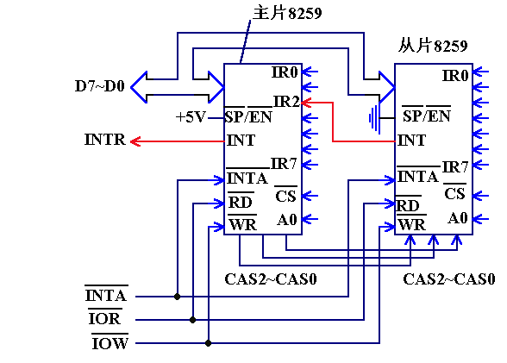
PC系列机可屏蔽中断
3. PC系列机可屏蔽中断的硬件结构

Slide 92
PC系列机可屏蔽中断
日时钟
IR0
INT
INTR
键盘
IR1
D7～D0
IR2
CPU
IRQ3
辅串口
IR3
IRQ4
S2～0
主串口
IR4
主8259
IRQ5
并口2
IR5
IRQ6
软盘
IR6
S2～0
IRQ7
SP/EN
IR7
+5V
并口1
INTA
INTA
主片片选
CS
RD
IOR
地址线A0
A0
WR
IOW
CAS2～0
总线控制器
从8259 INT
从8259 CAS2～0
从8259相应引脚
可屏蔽中断硬件结构(1)

Slide 93
PC系列机可屏蔽中断
主8259 CAS2～0
主8259相应引脚
CAS2～0
实时时钟
IR0
WR
IRQ9
用户中断
IR1
RD
IRQ10
保留
IR2
INTA
IRQ11
D7～D0
保留
IR3
IRQ12
保留
IR4
协处理器
IR5
硬盘
从8259
IR6
保留
IR7
SP/EN
从片片选
CS
主8259 IR2
地址线A0
A0
INT
可屏蔽中断硬件结构(2)

Slide 94
PC系列机可屏蔽中断
（1） 使用2片8259级连，管理15级中断
（2） 中断源与中断类型
主8259 | 中断源 | 中断类型 | 从8259 | 中断源 | 中断类型
IR0 | 日时钟 | 08H | IR0 | 实时时钟 | 70H
IR1 | 键盘 | 09H | IR1 | 用户中断 | 71H改向0AH
IR2 | 从8259 |  | IR2 | 保留 | 72H
IR3 | 辅串口 | 0BH | IR3 | 保留 | 73H
IR4 | 主串口 | 0CH | IR4 | 保留 | 74H
IR5 | 并行口2 | 0DH | IR5 | 协处理器 | 75H
IR6 | 软盘 | 0EH | IR6 | 硬盘 | 76H
IR7 | 并行口1 | 0FH | IR7 | 保留 | 77H

Slide 95
PC系列机可屏蔽中断
（3）系统分配的8259口地址
 | 中断屏蔽寄存器 口地址 | 接收中断结束命令的寄存器口地址
主8259 | 21H | 20H
从8259 | A1H | A0H

Slide 96
PC系列机可屏蔽中断
（4）硬件可屏蔽中断的中断级别
主8259 | 中断源 | 中断级别 | 从8259 | 中断源 | 中断级别
IR0 | 日时钟 | 最高 次高 高 最低 | IR0 | 实时时钟 | 高 低
IR1 | 键盘 |  | IR1 | 用户中断
IR2 | 从8259 |  | IR2 | 保留
IR3 | 辅串口 |  | IR3 | 保留
IR4 | 主串口 |  | IR4 | 保留
IR5 | 并行口2 |  | IR5 | 协处理器
IR6 | 软盘 |  | IR6 | 硬盘
IR7 | 并行口1 |  | IR7 | 保留

Slide 97
PC系列机可屏蔽中断
（5）中断结束命令
① 命令字=20H
② 接入主8259A IR0，IR1，IR3 ～IR7的中断源
其服务程序结束要向主8259送中断结束命令字
MOV AL，20H
OUT 20H，AL
恢复现场
IRET
…

Slide 98
PC系列机可屏蔽中断
③接入从8259的中断源，经主8259A的IR2向INTR提中断请求，
其服务程序结束应分别向主、从8259各送一个中断结束命令字 。
…
MOV AL，20H
OUT 20H，AL
OUT 0A0H，AL
恢复现场
IRET

Slide 99
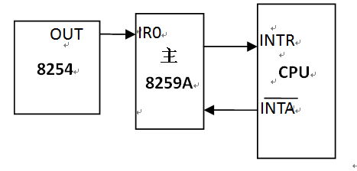
日时钟中断
8.6微型计算机系统中用到的中断及应用举例
8.6.1 日时钟中断
1. 中断源:
系统8254 0#计数器，每55ms有一次中断请求
中断类型: 08H

Slide 100
日时钟中断
3. 日时钟中断处理流程：
CPU转入8型中断后，完成下列工作
① 开中断，保护现场（DS…压栈）
② 40H →DS，对“日时钟计数器”加1
③ 测算软驱马达关闭时间
1CH服务程序
④ 执行INT 1CH
IRET
⑤ 向主8259送中断结束命令
⑥恢复现场，IRET

Slide 101
日时钟中断
※ 什么是“日时钟计数器”
BIOS系统规定：40H:6CH～40H:6FH这4个单元
（共32位）为日时钟计数器，每55ms加1次，计数
到:001800B0H，为24小时,其计数值供系统软件使用。
系统启动时CPU执行BIOS中的一段程序，读取CMOS实
时时钟电路的时间值→计数值→40:6CH～40:6FH做
为日时钟计数器的计数初值。

Slide 102
日时钟中断
※关于1CH服务程序
8#服务程序，每隔55ms在DS=40H的前提下，调用一次1CH服务程序，之后又返回8型！！
1CH服务程序
IRET
所以1CH中断是日时钟的外扩中断，用户可开发新的1CH中断（完成每55ms一次的定时操作）取代原来的中断服务子程序。

Slide 103
日时钟中断
4.系统日时钟中断开发应用
(1)置换中断向量
CPU响应日时钟中断后，自动转向“08H型”服务程序。根据BIOS设计的08H型中断服务程序处理流程，可以知道，用户自行设计的定时中断服务程序类型可以是“08H”，也可以是1CＨ。

Slide 104
日时钟中断
①当用户程序的某项定时操作,其定时周期等于55ms的整数倍时,可定义用户程序的定时操作为1CH中断。此时需要置换08H型中断向量,调用DOS系统25H号子程序把用户定时中断服务程序入口地址写入4×08H～4×08H＋3单元。
②当用户程序的定时操作,其定时周期不等于55ms的整数倍,或者小于55ms时，定义用户中断服务程序为08H型 ，此时需要置换08H型中断向量,调用DOS系统25H号子程序把用户定时中断服务程序入口地址写入4×08H～4×08H＋3单元。

Slide 105
日时钟中断
(2)用户中断服务程序结束
① 若用户定时中断定义为1CH型，服务程序结束前不需要向主8259A送结束命令。
② 若用户定时中断定义为08H型， 服务程序结束前，需要先向主8259A送中断结束命令。
MOV AL，20H
OUT 20H，AL
(3)中断服务程序的执行时间
定时中断服务程序的执行时间,必须远远小于定时中断的时间间隔。

Slide 106
日时钟中断
(4)避免DOS重入
：
：
：
INT21H
DOS不允许重入
有中断请求
21H型服务程序
：
：
IRET
：
：
INT 21H
“DOS 重入”示意图

Slide 107
日时钟中断
5.系统日时钟中断开发应用举例
【例8.6.1】要求利用PC系统机上的8254的0号定时计数器引发的日时钟中断，设计程序：每间隔1秒在PC终端屏幕上显示1行字符串“ HELLO！”，显示10行后结束。
［设计思路］系统8254 的0号定时计数器每55ms向系统主8259A IR0端提1次日时钟中断请求，CPU响应后转入08H型中断服务程序，并在其中执行软件中断INT 1CH。用户可以利用这个55ms执行一次的中断服务，设计程序段完成相应的功能。可以用两种不同的方法实现该程序

Slide 108
日时钟中断
（1）方法一
置换系统1CH中断向量，将其指向自定义的中断服务程序。设定1个计数变量，每当系统提请18次日时钟中断时在自定义的中断服务程序中完成1次字符串显示。为此,需要进行的操作为：
保存原来系统的1CH中断向量到数据段OLD1C双字单元；
置换1CH中断向量使其指向我们自己的中断服务程序；
中断服务程序每执行18次时在其中显示1次字符串(18x55ms=990ms大约为1S)；
在返回操作系统前恢复原来保存的1CH中断向量。
程序框图如下图所示。

Slide 109
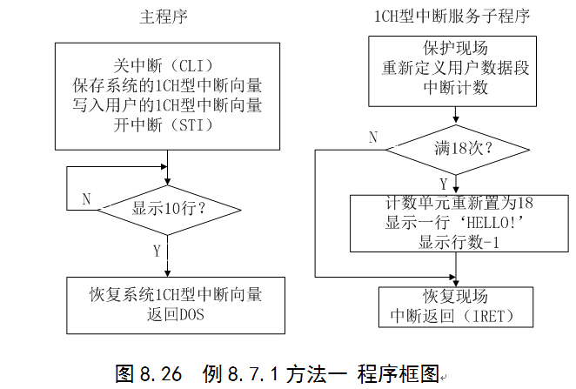
日时钟中断

Slide 110
日时钟中断
［程序清单］
.486
DATA SEGMENT USE16
MESG DB ‘HELLO!’,0DH,0AH,’$’
OLD1C DD ?
ICOUNT DB 18 ;中断计数初值
COUNT DB 10 ;显示行数控制
DATA ENDS
CODE SEGMENT USE16
ASSUME CS:CODE,DS:DATA
BEG: MOV AX,DATA
MOV DS,AX
CLI ;关中断
CALL READ1C
CALL WRITE1C
STI ;开中断

Slide 111
日时钟中断
SCAN: CMP COUNT,0
JNZ SCAN ;是否已经显示10行，否转
CALL RESET
MOV AH,4CH
INT 21H
;---------------------------------
SERVICE PROC
PUSHA ;保护现场
PUSH DS ;DS=40H
MOV AX,DATA
MOV DS,AX ;重新给DS赋值
DEC ICOUNT ;中断计数
JNZ EXIT ;不满18次转
MOV ICOUNT,18
DEC COUNT ; 显示行数减1

Slide 112
日时钟中断
MOV AH,9 ；显示字符串
LEA DX,MESG
INT 21H
EXIT: POP DS ;恢复现场
POPA
IRET ;返回系统8型中断服务程序
SERVICE ENDP
;----------------------------------
READ1C PROC ;转移系统1CH型中断向量
MOV AX,351CH
INT 21H
MOV WORD PTR OLD1C,BX
MOV WORD PTR OLD1C+2,ES
RET
READ1C ENDP
;---------------------------------

Slide 113
日时钟中断
WRITE1C PROC ;写入用户1CH型中断向量
PUSH DS
MOV AX,CODE
MOV DS,AX
MOV DX,OFFSET SERVICE
MOV AX,251CH
INT 21H
POP DS
RET
WRITE1C ENDP
;---------------------------------

Slide 114
日时钟中断
RESET PROC ;恢复系统1CH型中断向量
MOV DX,WORD PTR OLD1C
MOV DS,WORD PTR OLD1C+2
MOV AX,251CH
INT 21H
RET
RESET ENDP
CODE ENDS
END BEG

Slide 115
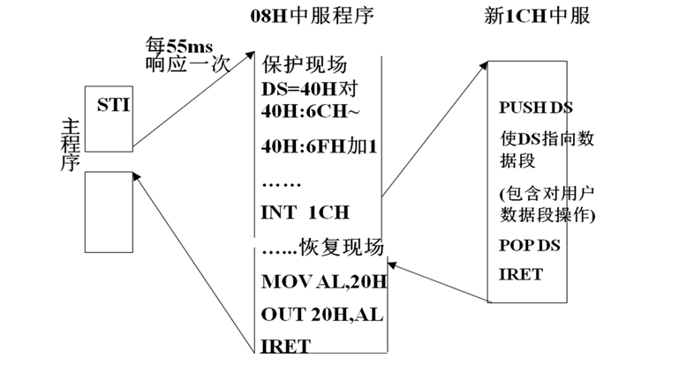
日时钟中断
［程序分析］
①方法一程序的执行过程如图所示。

Slide 116
日时钟中断
②在进入用户定义的中断服务程序后，需要保存DS并重新对DS进行赋值。在中断返回前，需要恢复DS。
③RESET子程序中
MOV DX,WORD PTR OLD1C和
MOV DS, WORD PTR OLD1C+2
两条指令先后顺序不可颠倒。
④用户定义的中断服务程序中不需要对系统主8259A写中断结束命令字。

Slide 117
日时钟中断
⑤在本程序的中断服务程序中使用了DOS功能调用来显示字符串。这是一种不推荐的做法。在程序设计考虑不周到时容易发生DOS重入问题。因此，我们应该尽量避免在中断服务程序中使用DOS功能调用，而用BIOS功能调用替换之。

Slide 118
日时钟中断
（2）方法二
置换系统08H中断向量，将其指向自定义的中断服务程序。设定1个计数变量，每当系统提请18次日时钟中断时在自定义的中断服务程序中完成1次字符串显示。
为此我们需要进行的操作为：*为与前面的第一种方法不同的操作。

Slide 119
日时钟中断
①保存原来系统的08H中断向量到代码段OLD08双字单元 *
CODE SEGMENT USE16
OLD08 DD ? ; 保存系统08H中断向量的变量
ASSUME CS:CODE,DS:DATA
②置换08H中断向量使其指向我们自己的中断服务程序
③在每次中断服务程序的末尾调用1次日时钟中断服务程序 *
JMP CS:OLD08
④原来系统08H中断需要完成的任务，包括往主8259A写中断结束命令字,返回断点等均在原来的中断服务程序中完成。

Slide 120
日时钟中断
SERVICE PROC ;中断服务程序
PUSHA
PUSH DS
MOV AX,DATA
MOV DS,AX
DEC ICOUNT ;计18次55msx18=990ms
JNZ EXIT
MOV ICOUNT,18
DEC COUNT ; 显示行数减1
MOV AH,9 ;显示字符串
MOV DX,OFFSET MESG
INT 21H
EXIT: POP DS
POPA
JMP CS:OLD08 ;转向原来的08H服务程序
SERVICE ENDP

Slide 121
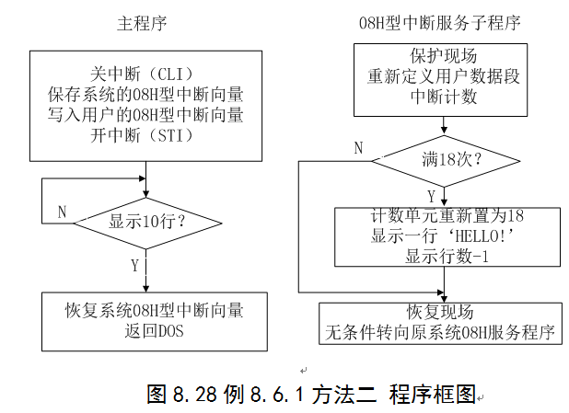
日时钟中断
⑤中断服务程序每执行18次时在其中显示1次字符串(18x55ms=990ms)大约为1s.
⑥在返回操作系统前恢复原来保存的08H中断向量。
⑦程序框图如图8.28所示。

Slide 122
日时钟中断
［程序清单］
.486
DATA SEGMENT USE16
MESG DB 'HELLO！',0DH,0AH,'$'
ICOUNT DB 18
COUNT DB 10
DATA ENDS
CODE SEGMENT USE16
OLD08 DD ? ;代码段中保存系统08H中断向量的变量
ASSUME CS:CODE,DS:DATA
BEG: MOV AX,DATA
MOV DS,AX
CLI ;关中断
CALL READ08 ;保存原来的08中断向量
CALL WRITE08 ;置换08H型中断向量指向 自定义中断服务程序

Slide 123
日时钟中断
STI ;开中断
SCAN: CMP COUNT,0
JNZ SCAN ;是否已经显示10行，否转
CLI
CALL RESET ;恢复系统08中断向量
STI
MOV AH,4CH
INT 21H ;返回 DOS
SERVICE PROC ;中断服务程序
PUSHA
PUSH DS
MOV AX,DATA
MOV DS,AX
DEC ICOUNT ;计18次55msx18=990ms
JNZ EXIT

Slide 124
日时钟中断
MOV ICOUNT,18
DEC COUNT ; 显示行数减1
MOV AH,9 ;显示字符串
MOV DX,OFFSET MESG
INT 21H
EXIT: POP DS
POPA
JMP CS:OLD08 ;转向原来的08H服务程序
SERVICE ENDP
READ08 PROC ;保存原来系统的08H 中断向量
MOV AX,3508H
INT 21H
MOV WORD PTR OLD08,BX
MOV WORD PTR OLD08+2,ES
RET
READ08 ENDP

Slide 125
日时钟中断
WRITE08 PROC ;置换08H型中断向量指向自定义中断服务程序
PUSH DS
MOV AX,CODE
MOV DS,AX
MOV DX,OFFSET SERVICE
MOV AX,2508H
INT 21H
POP DS
RET
WRITE08 ENDP

Slide 126
日时钟中断
RESET PROC ;恢复系统08中断向量
MOV DX,WORD PTR OLD08 ;注意和后一条指令的顺序
MOV DS,WORD PTR OLD08+2
MOV AX,2508H
INT 21H
RET
RESET ENDP
CODE ENDS
END BEG

Slide 127
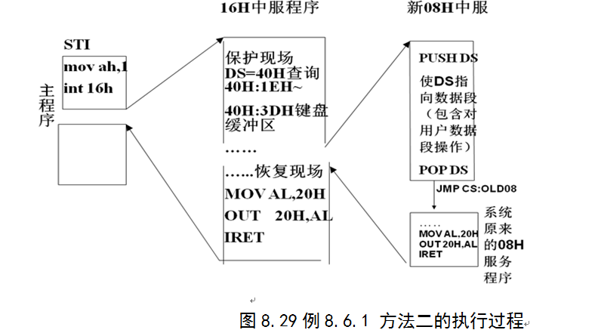
日时钟中断
［程序分析］
① 方法二程序的执行过程如图所示。

Slide 128
日时钟中断
② 在进入用户定义的中断服务程序后，需要保存DS并重新对DS进行赋值。在中断返回前，需要恢复DS。注意1CH中断和08H中断两个服务程序其使用的原因和保存的内容不同。
③ RESET子程序中
MOV DX,WORD PTR OLD1C和
MOV DS, WORD PTR OLD1C+2
两条指令先后顺序不可颠倒。
④ OLD08双字单元必须定义在代码段,不能设置在数据段。这样做能保证每次中断服务程序的末尾，能顺利地转到系统日时钟中断服务程序。

Slide 129
日时钟中断
⑤ 本例中用户定义的中断服务程序中不需要对系统主8259A写中断结束命令字，因为在用户定义的中断服务程序的最后，由指令JMP CS:OLD08 将程序转移到系统日时钟中断服务程序 。在系统日时钟中断服务程序返回之前，向主8259A写了中断结束字。

Slide 130
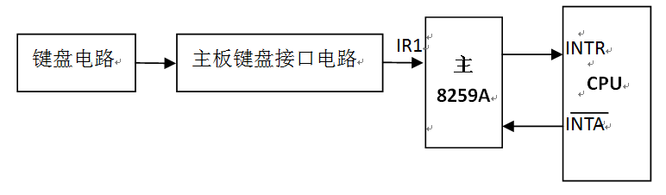
键盘中断
8.6.2 键盘中断
1. 中断源:
键盘中断源是主板键盘接口电路，
中断类型: 09H

Slide 131
键盘中断
※ 键盘中断全过程：
CPU
键盘中断
主板
键盘接口电路
IR1 主8259A
INTR
DB7～0
并行扫描码
串行扫描码
键盘电路
键盘接口分2部分：
一部分装在键盘盒内——键盘电路
另一部分装在主机板——键盘接口电路，2 部分之间通过5芯电
源连接。

Slide 132
键盘中断
CPU
键盘中断
主板
键盘接口电路
IR1 主8259A
INTR
DB7～0
并行扫描码
串行扫描码
键盘电路
键盘电路以单片机为核心，加电后固化在单片机 内部的键盘扫描程序，不断扫描每一个按健，一旦有键闭合，就把闭合键的扫描码（位置码）→ 键盘接口电路。

Slide 133
键盘中断
CPU
键盘中断
主板
键盘接口电路
IR1 主8259A
INTR
DB7～0
并行扫描码
串行扫描码
键盘电路
键盘接口电路：
① 把串行扫描码通过移位寄存器转换成并行扫描码→口地址为60H的端口寄存器
②串并转换完毕，向主8259接中断请求
③ CPU响应后，转9型服务程序

Slide 134
键盘中断
3.键盘中断处理流程
BIOS设计的09H型中断服务程序处理流程如下：
①开中断、保护现场；
②从键盘接口电路（口地址60H）读取按键扫描码；
③分析、处理安检扫描码,生成相应的键代码存入键盘缓冲区。
④向主8259A发常规中断结束命令
MOV AL，20H
OUT 20H，AL
⑤恢复现场，执行IRET命令。

Slide 135
键盘中断
4.键盘中断开发应用:
(1)键盘缓冲区
BIOS规定：系统RAM 40:1EH ～ 40:3DH为键盘缓冲区共32个单元，实际使用30个单元，存放15个键的键代码。键盘缓冲区是以“先进先出”的规则存取。
由9型服务程序写入键代码，用户用INT 16H访问键盘缓冲区，∴键盘缓冲区是9型硬中断和INT 16H软中断之间交换信息的缓冲区 。
××
××
由INT 16H
读取键代码
××
由键盘中断处理
程序写入键代码
××
键盘缓冲区
40:1E～40:3D

Slide 136
键盘中断
（2）键盘状态字节
系统RAM 40:17H单元为键盘状态单元，用来记录控制键和切换键的状态。
（3）读取键盘缓冲区
有两种方式可以读取键盘缓冲区中的内容：
①直接从60H端口中读取键盘扫描码，在应用程序中分析键盘输入的是字符还是控制符、切换符等。
②利用BIOS提供的中断INT 16H。

Slide 137
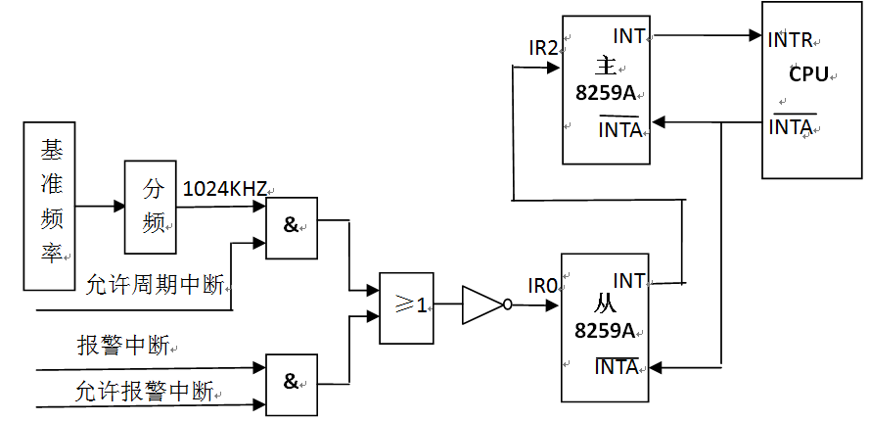
实时中断
8.6.3 实时中断
1. 中断源:
系统实时时钟的中断源是主板上的实时时钟电路。
中断类型: 70H

Slide 138
实时中断
实时时钟中断源包括周期中断和报警中断。这两种中断中的任何一个中断请求都将引发实时时钟中断。
报警中断在“允许周期中断”的前提下,每隔976.562μs(即1/1024KHZ)，产生一次周期中断请求。其中1024KHZ是由基准频率32.768HZ经过分频（分频系数由初始化编程确定）得到。
在“允许报警中断”的前提下,当实时时钟达到预置的报警时间时,产生一次报警中断请求。
中断类型: 70H

Slide 139
实时中断
3.系统实时时钟中断处理流程:
①开中断，保护现场；
②读取状态寄存器，判断是否是周期中断？
③判断是否是报警中断,若是,则执行INT 4AH，转入报警中断处理程序。报警中断处理程序结束，执行IRET返回下一步。若不是报警中断，则直接进入下一步。
④向主8259A发常规中断结束命令
⑤恢复现场，执行IRET命令。

Slide 140
实时中断
4. 系统实时时钟中断开发应用
（1）预制周期中断等待时间
【INT 15H 83H号子功能】 预置等待时间
入口参数:
① 置AL＝0,表明是预置等待时间;
② 置CX、DX＝等待时间的微秒数,其中CX为高16位二进数,DX为低16位二进数。
③ 置ES:BX＝用户等待标志的逻辑地址。
出口参数:
C标志置1,表示预置失败,C标志置0,表示预置成功。

Slide 141
实时中断
（2）复位报警
【INT 1AH的07H号子功能】 复位报警,为预置报警时间做准备
入口参数: 无。

Slide 142
实时中断
（3）预置报警时间
【INT 1AH的06H号子功能】 预置报警时间
入口参数:
① 置CH＝报警时刻的小时数 (0～23的BCD码数)。
② 置CL＝报警时刻的分钟数（0～59的BCD码数）。
③ 置DH＝报警时刻的秒数 （0～59的BCD码数）。
出口参数:
C标志置1,表示预置失败,C标志置0表示预置成功。

Slide 143
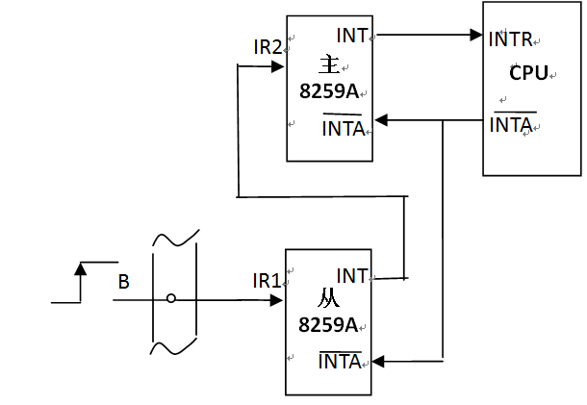
用户中断
8.6.4 用户中断
1. 中断源:
系统用户中断的中断源是系统的ISA总线B4端子（IRQ9）引入的中断请求信号。

Slide 144
用户中断
2. 中断类型:71H
3. 系统用户中断处理流程
BIOS设计的71H型中断服务程序处理流程如下：
①开中断、保护现场；
②向从8259A发出中断结束命令
MOV AL,20H
OUT 0A0H,AL
③执行INT 0AH,转向0AH服务程序。
0AH服务程序是用户预先设计好的,其中断向量已经存放在系统RAM 4×0AH～4×0AH＋3单元。

Slide 145
用户中断
4.用户中断开发应用
用户中断是微机系统为用户开发可屏蔽中断预备的中断口。在用户中断程序的设计中，需要采取以下措施：
（1）把外扩中断源的中断请求(由低电平到高电平的跃变)接入ISA总线B4端子。
（2）开放用户中断

Slide 146
用户中断
※用户中断请求的途径
80X86
用户
中断
请求
～
INT
IR1
IR2
INT
INTR
～
IMR
IMR
B4
从8259
主8259
用户中断请求从ISA总线B4端子（IRQ9）引入，经过主8259，从8259二级中断管理，最后由主8259向CPU提中断。
只有从8259IMR1置0，主8259IMR2置0，其中断请求方能送到CPU。

Slide 147
用户中断
实现用户中断必须对主、从8259应用编程,保证中断申请由8259中断控制器提向CPU
IN AL，0A1H
AND AL，11111101B
OUT 0A1H，AL ;开放用户中断
IN AL，21H
AND AL，11111011B
OUT 21H,AL ;开放从8259中断

Slide 148
用户中断
(3)置换中断向量
CPU响应用户中断后，自动转向“71H型”服务程序。根据BIOS设计的71H型中断服务程序处理流程，可以知道，用户自行设计的用户中断服务程序类型可以是“71H”，也可以是0AＨ。

Slide 149
用户中断
①定义用户中断服务程序为“0AH型” ，置换0AH型中断向量,调用DOS系统25H号子程序把用户中断的服务程序入口地址写入4×0AH～4×0AH＋3单元。
②定义用户中断服务程序为“71H型” ，置换71H型中断向量,调用DOS系统25H号子程序把用户中断的服务程序入口地址写入4×71H～4×71H＋3单元。

Slide 150
用户中断
（4）用户中断服务程序结束，向8259A写结束字。
① 若用户中断定义为0AH型，服务程序结束前只向主8259A送结束命令。
MOV AL，20H
OUT 20H，AL
②若用户中断定义为71H型， 服务程序结束前，向主从8259A各送一中断结束命令 。
MOV AL，20H
OUT 20H，AL
OUT 0A0H，AL

Slide 151
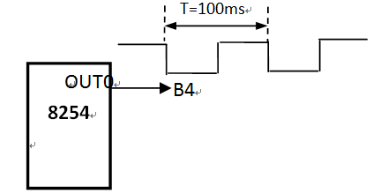
用户中断
5.用户中断开发应用举例
【例8.7.1】一外扩8254 0号计数器输出是周期为100ms的方波，将该8254的OUT0接至系统总线插槽B4端子，如下图所示。利用该8254的OUT0输出作为定时中断源，编程实现每隔1秒在屏幕上显示字符串‘HELLO’,主机有按键时显示结束。

Slide 152
用户中断
［设计思路］:该中断请求是经B4端子接入的，CPU响应后转入71H型中断服务程序，并在其中执行软件中断INT 0AH。所以，可以定义用户服务程序的类型为0AH。并且设定1个计数变量，每当B4端子接收到第10次用户中断，在自定义的中断服务程序中完成1次字符串显示。为此，需要进行的操作为：
保存原来系统0AH中断向量到数据段OLD1C双字单元；
置换0AH中断向量使其指向用户自行设计的中断服务程序；
打开用户中断；

Slide 153
用户中断
保存原来系统0AH中断向量到数据段OLD1C双字单元；
置换0AH中断向量使其指向用户自行设计的中断服务程序；
打开用户中断；
中断服务程序每执行10次时在其中显示1次字符串(10x100ms=1s)；
服务程序结束前向主8259A送结束命令；
在返回操作系统前恢复原来保存的0AH中断向量。
程序框图图如下图所示。

Slide 154
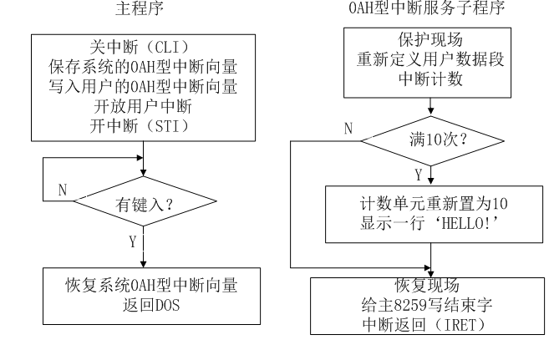
用户中断

Slide 155
用户中断
［程序清单］
.486
DATA SEGMENT USE16
MESG DB ‘HELLO!’,ODH,0AH,’$’
OLD0A DD ?
ICOUNT DB 10 ;中断计数初值
DATA ENDS
CODE SEGMENT USE16
ASSUME CS:CODE,DS:DATA
BEG: MOV AX,DATA
MOV DS,AX
CLI ;关中断
CALL READ0A
CALL WRITE0A

Slide 156
用户中断
CALL I8259A
STI ;开中断
SCAN: MOV AH,1
INT 16H ;是否有键入
JZ SCAN ；无键入，转
CALL RESET
MOV AH,4CH
INT 21H
;---------------------------------
SERVICE PROC
PUSHA ;保护现场
PUSH DS ;DS=40H
MOV AX,DATA
MOV DS,AX ;重新给DS赋值
DEC ICOUNT ;中断计数
JNZ EXIT ;不满18次转

Slide 157
用户中断
MOV ICOUNT,10
MOV AH,9 ；显示字符串
LEA DX,MESG
INT 21H
EXIT: MOV AL,20H
OUT 20H,AL ;给主8259A写结束字
POP DS ;恢复现场
POPA
IRET ;返回系统71型中断服务程序
SERVICE ENDP
;----------------------------------

Slide 158
用户中断
READ0A PROC ;转移系统0AH型中断向量
MOV AX,350AH
INT 21H
MOV WORD PTR OLD0A,BX
MOV WORD PTR OLD0A+2,ES
RET
READ0A ENDP
;---------------------------------

Slide 159
用户中断
WRITE0A PROC ;写入用户0AH型中断向量
PUSH DS
MOV AX,CODE
MOV DS,AX
MOV DX,OFFSET SERVICE
MOV AX,250AH
INT 21H
POP DS
RET
WRITE0A ENDP
;---------------------------------

Slide 160
用户中断
I8259A PROC
IN AL，0A1H
AND AL，11111101B
OUT 0A1H，AL ; 从8259A IMR1置0
IN AL，21H
AND AL，11111011B
OUT 21H,AL ；主8259AIMR2置0
RET
I8259A ENDP
;---------------------------------

Slide 161
用户中断
RESET PROC ;恢复系统0AH型中断向量
MOV DX,WORD PTR OLD0A
MOV DS,WORD PTR OLD0A+2
MOV AX,250AH
INT 21H
RET
RESET ENDP
CODE ENDS
END BEG

Slide 162
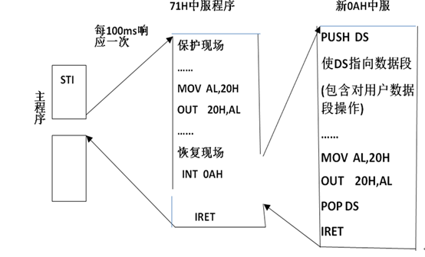
用户中断
［程序分析］
①程序的执行过程如下图所示。

Slide 163
用户中断
②在进入用户定义的中断服务程序后，需要保存DS并重新对DS进行赋值。在中断返回前，需要恢复DS。
③RESET子程序中
MOV DX,WORD PTR OLD0A和
MOV DS, WORD PTR OLD0A+2
两条指令先后顺序不可颠倒。
④用户定义的中断服务程序中需要对系统主8259A写中断结束命令字。

Slide 164
硬件中断和软件中断
8.7硬件中断和软件中断的区别
1. 硬件中断和软件中断的相同点
（1） 都会引起程序中止。
（2）CPU获得中断类型码n后，自动从4×n～4×n＋3单元取出该中断源的中断向量→IP、CS,从而执行该中断源的中断服务程序。

Slide 165
硬件中断和软件中断
2．硬件中断和软件中断的区别
(1)中断的引发方式不同
(2) CPU获取中断类型码的方式不同
(3) CPU响应的条件不同
(4) 中断处理程序的结束方式不同

Slide 166
第九章 掌握要点
1。中断基本概念（中断、中断源、中断系统及其功能、中断指令、中断向量、中断向量表及其作用）
2。PC系统中断分类（CPU中断、软件中断及响应过程、硬件中断（可屏蔽与非屏蔽中断的概念与区别，响应条件））
3。系统响应可屏蔽中断的过程
4。PC/AT系统的可屏蔽中断结构（几个重要的中断源、中断类型码和中断响应过程）
5。中断程序的设计

